Slide 1
Computer Graphics
Interest points
Yeong Jun Koh
Department of Computer Science & Engineering
Chungnam National University

Slide 2
개요
4주차 과제 리뷰
Image pyramids 구현.
실습
Harris corner detect

Slide 3
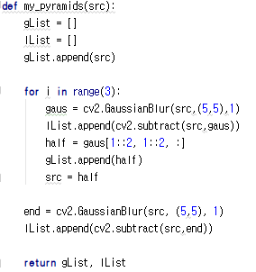
4주차 과제 리뷰
Pyramids 생성
Gaussian pyramids를 생성하면서, 동시에 Laplacian도 생성
Blur -> 짝수 행, 열 제거 -> List 추가
Notes:
리뷰 내용 작성

Slide 4
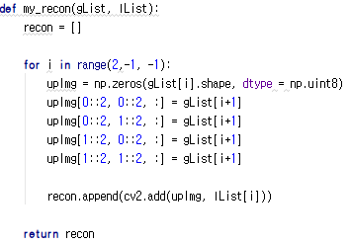
4주차 과제 리뷰
Pyramids로 복원된 이미지 출력
작은 이미지의 각 Pixel을 2회 반복해 2배로 확대
그 후, Laplacian pyramids의 이미지를 더함
Notes:
리뷰 내용 작성

Slide 5
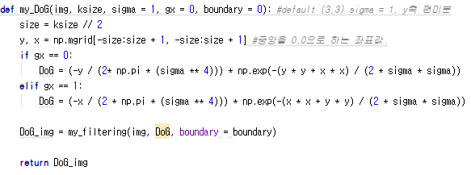

오류 정정
DoG에 대해
DoG는 1차원의 Gaussian 분포에 대해 미분하는 것이 아닌, 2차원의 Gaussian 분포에 대해 미분을 수행.
따라서 n * 1, 1 * n size의 kernel이 아니라, n * n size의 kernel이 생성된다.
$G\left(x,y\right)=\frac{1}{2πσ^{2}}e^{−\frac{x^{2}+y^{2}}{2σ^{2}}}$, $\frac{d}{dx}G=−\frac{x}{{2πσ}^{4}}e^{−\frac{x^{2}+y^{2}}{2σ^{2}}}$
Notes:
리뷰 내용 작성

Slide 6
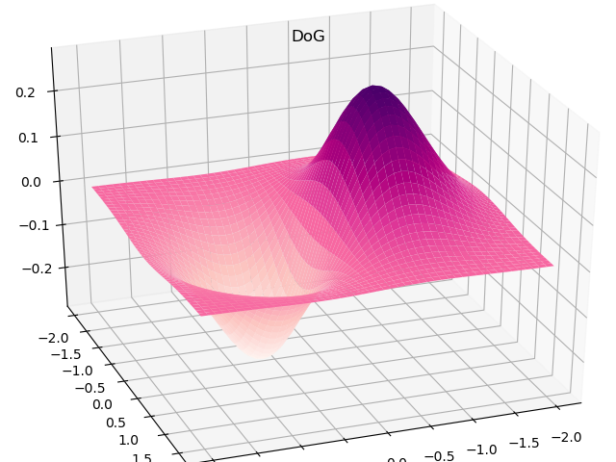
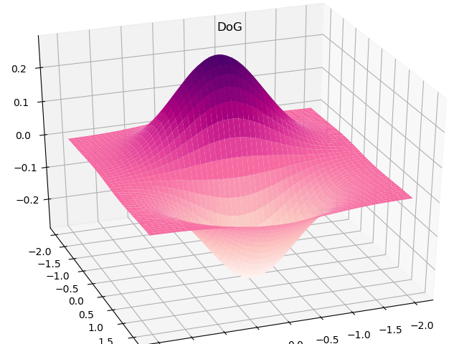
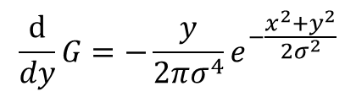
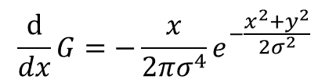
오류 정정
DoG에 대해
$$\frac{d}{dx}G=−\frac{x}{{2πσ}^{4}}e^{−\frac{x^{2}+y^{2}}{2σ^{2}}}$$
$$\frac{d}{dy}G=−\frac{y}{{2πσ}^{4}}e^{−\frac{x^{2}+y^{2}}{2σ^{2}}}$$
Notes:
리뷰 내용 작성

Slide 7
Interest points
Interest points
관심점, 특징점
Keypoints, feature points
활용
Tracking : 어떤 점이 tracking하기 좋은지 찾는다.
Recognition : Object 인식에 도움이 되는 정보를 가진 어떤 Patch를 찾는다.
* patch : 큰 이미지에서의 부분 영역
3D reconstruction : 다른 view에서의 관련성을 찾는다.
(여러 view에서 봐야 입체 복원이 가능)

Slide 8




Corner detection
Harris corner detection
Corner는 feature가 될 수 있는 요소
Idea : 영역(Window)을 이동했을 때, 영역 평균 값의 변화가 여러 방향으로 크다면, 해당 영역은 Corner일 것이다.
“flat” region: 모든 방향으로 영역 평균값의 변화가 없음
“edge”: Edge 의 수직 방향으로만 영역 평균값이 변화
“corner”: 모든 방향으로의 영역 평균값이 변화

Slide 9
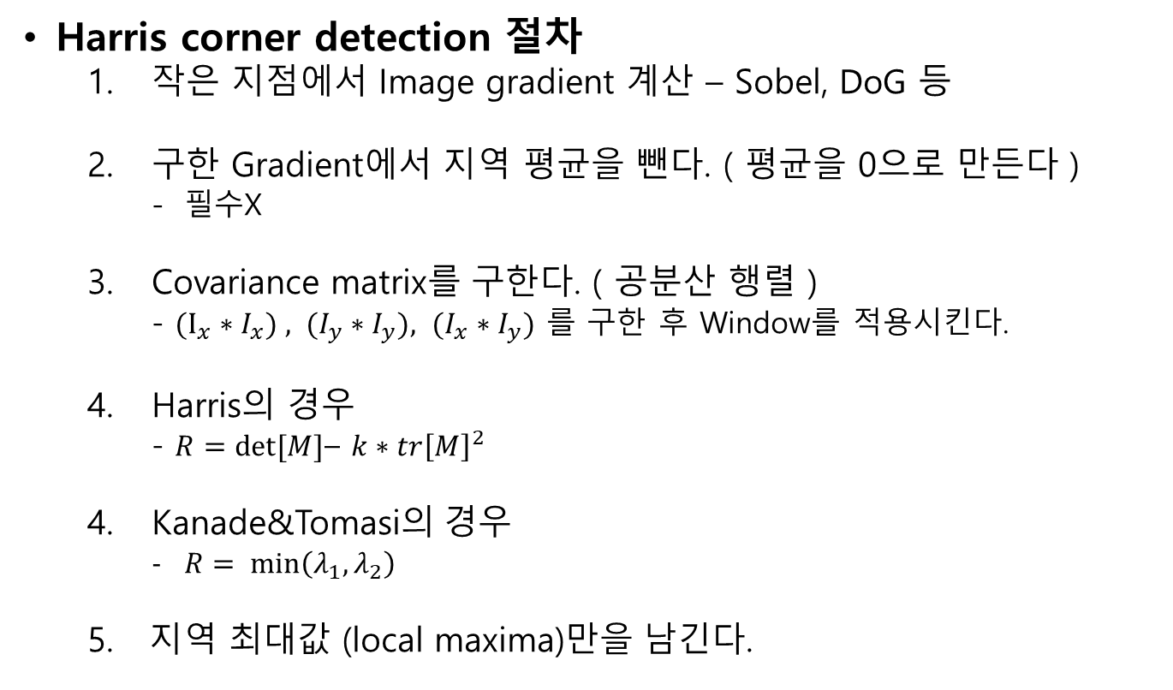
Corner detection
Harris corner detection 절차
작은 지점에서 Image gradient 계산 – Sobel, DoG등
구한 Gradient에서 지역 평균을 뺀다. ( 평균을 0으로 만든다 )
필수X
Covariance matrix를 구한다. ( 공분산 행렬 )
- $(I_{x}∗I_{x}) , (I_{y}∗I_{y}), (I_{x}∗I_{y})$를 구한 후 Window를 적용시킨다.
Harris의 경우
- $R=det⁡[M]$– $k∗tr{\left[M\right]}^{2}$
Kanade&Tomasi의 경우
$R= \min\left(λ_{1},λ_{2}\right)$
5. 지역 최대값 (local maxima)만을 남긴다.

Slide 10
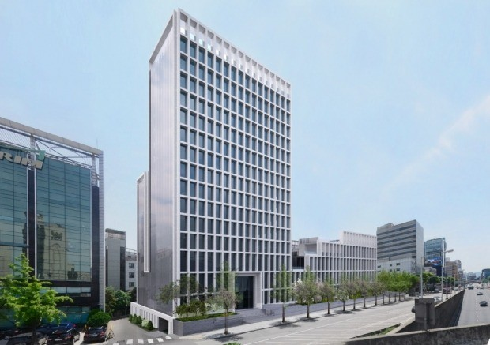
Corner detection
Pixel에 대한 수행
연산 대상을 정했다면, 주변 영역을 확인
여기서 Input은 0~1 값으로 정규화 된, grayscale float 이미지
BlockSize : 7
0.61 | 0.86 | 0.85 | 0.83 | 0.87 | 0.80 | 0.71
0.69 | 0.83 | 0.73 | 0.77 | 0.85 | 0.82 | 0.75
0.73 | 0.85 | 0.60 | 0.40 | 0.53 | 0.80 | 0.85
0.71 | 0.82 | 0.61 | 0.35 | 0.34 | 0.45 | 0.65
0.73 | 0.86 | 0.58 | 0.29 | 0.30 | 0.31 | 0.32
0.73 | 0.84 | 0.55 | 0.30 | 0.33 | 0.29 | 0.33
0.75 | 0.85 | 0.56 | 0.27 | 0.27 | 0.29 | 0.29
Pixel 주변 영역
(Blocksize : 7)

Slide 11
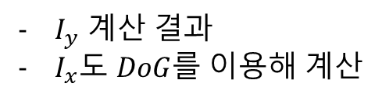
Corner detection
Pixel에 대한 수행
Pixel 주변 영역에 대해 Gradient를 계산
예시는 Sobel 사용, Kernel size : 3x3
자유롭게 선택. 변경시에 고유 값이나 R 값에 차이가 생김.
0.0 | 0.0 | 0.0 | 0.0 | 0.0 | 0.0 | 0.0
0.20 | -0.17 | -0.96 | -1.46 | -1.11 | -0.19 | 0.30
0.03 | -0.10 | -0.66 | -1.49 | -1.84 | -1.37 | -0.94
0.03 | 0.02 | -0.11 | -0.45 | -1.05 | -1.75 | -2.05
0.07 | -0.02 | -0.16 | -0.17 | -0.22 | -0.64 | -0.96
0.02 | -0.03 | -0.09 | -0.11 | -0.10 | -0.08 | -0.08
0.0 | 0.0 | 0.0 | 0.0 | 0.0 | 0.0 | 0.0
$I_{y}$계산 결과
$I_{x}$도 $DoG$를 이용해 계산
sobel

Slide 12
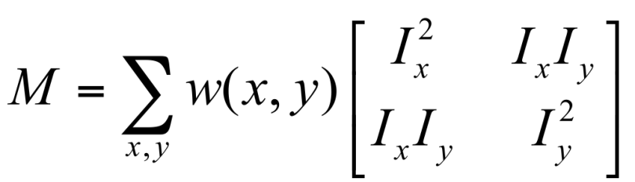

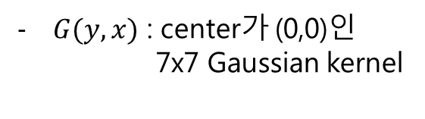
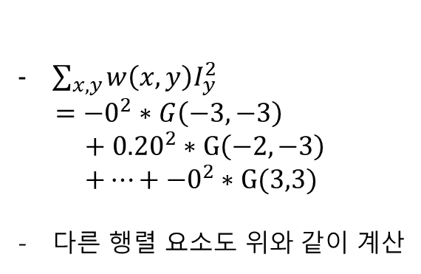

Corner detection
Pixel에 대한 수행
계산된 Gradient를 이용해 공분산 행렬(Covariance matrix) 계산
$w(x,y)$는Blocksize와 동일한 크기의 kernel size로 가지는 box kernel 혹은 Gaussian kernel 사용.
PPT에서는 Gaussian, $σ$ : 1
$G(y,x)$ : center가 (0,0)인
7x7 Gaussian kernel
0.0 | 0.0 | 0.0 | 0.0 | 0.0 | 0.0 | 0.0
0.20 | -0.17 | -0.96 | -1.46 | -1.11 | -0.19 | 0.30
0.03 | -0.10 | -0.66 | -1.49 | -1.84 | -1.37 | -0.94
0.03 | 0.02 | -0.11 | -0.45 | -1.05 | -1.75 | -2.05
0.07 | -0.02 | -0.16 | -0.17 | -0.22 | -0.64 | -0.96
0.02 | -0.03 | -0.09 | -0.11 | -0.10 | -0.08 | -0.08
0.0 | 0.0 | 0.0 | 0.0 | 0.0 | 0.0 | 0.0
$\sum_{x,y}{w\left(x,y\right)I_{y}^{2}}$
$=−0^{2}∗G\left(−3,−3\right)$
$+ {0.20}^{2}∗G\left(−2, −3\right)$
$+…+−0^{2}∗G(3,3)$
다른 행렬 요소도 위와 같이 계산
$$I_{y}$$

Slide 13

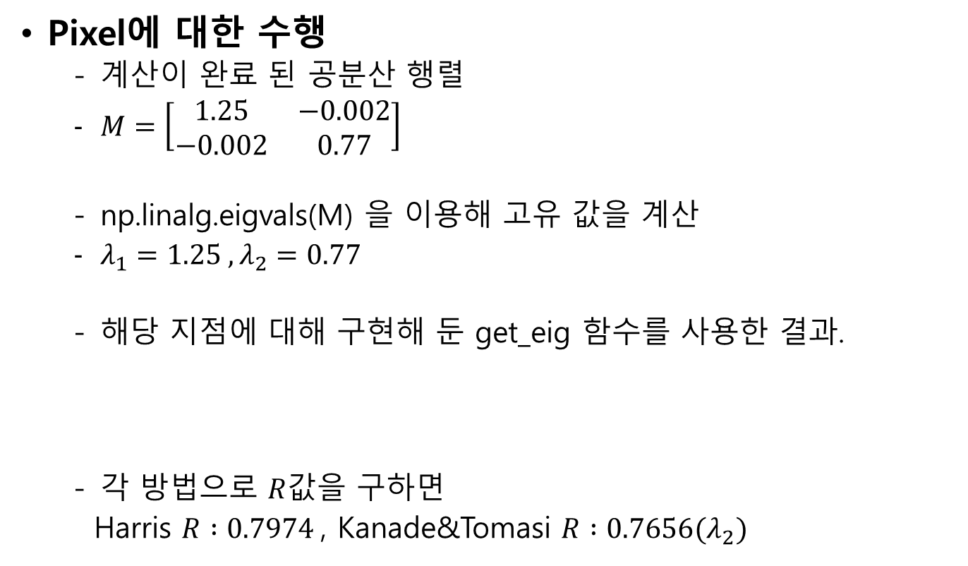
Corner detection
Pixel에 대한 수행
계산이 완료 된 공분산 행렬
$M=\left[\begin{matrix}1.25 & −0.002 \\ −0.002 & 0.77\end{matrix}\right]$
np.linalg.eigvals(M) 을 이용해 고유 값을 계산
$λ_{1}=1.25 , λ_{2}=0.77$
해당 지점에 대해 구현해 둔 get_eig함수를 사용한 결과.
각 방법으로 $R$값을 구하면
Harris $R :0.7974$, Kanade&Tomasi$R :0.7656(λ_{2})$
=> Corner

Slide 14

Corner detection
Pixel에 대한 수행
Flat Pixel
$M=\left[\begin{matrix}0.000096 & 0.000017 \\ 0.000017 & 0.000038\end{matrix}\right]$
$λ_{1}=0.00010 , λ_{2}=0.000034$
Harris $R :2.67 ∗{10}^{−9}$
K&T $R :0.000034(λ_{2})$
EdgePixel
$M=\left[\begin{matrix}0.28 & 0.0006 \\ 0.0006 & 0.0013\end{matrix}\right]$
$λ_{1}=0.28 , λ_{2}=0.0013$
Harris $R :−0.0028$
K&T $R :0.0013(λ_{2})$
Edge는 음수가 나옴에 유의
Notes:
-1000 아래면 Edge
10000이상이면 Corner라고 함. 일반적으로

Slide 15
Corner detection
Pixel 단위 연산의 문제점
앞에서와 같이 Pixel 단위로 연산할 경우 동일한 영역에 대한 중복된 연산 발생
- 이를 방지하기 위해 이미지 단위로 연산을 수행.
중복된 연산 발생

Slide 16
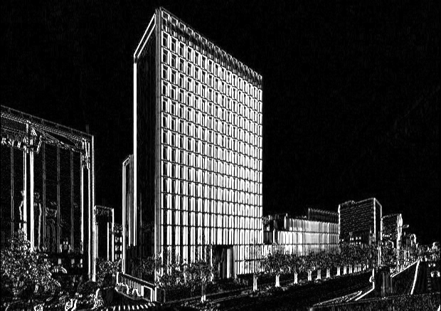
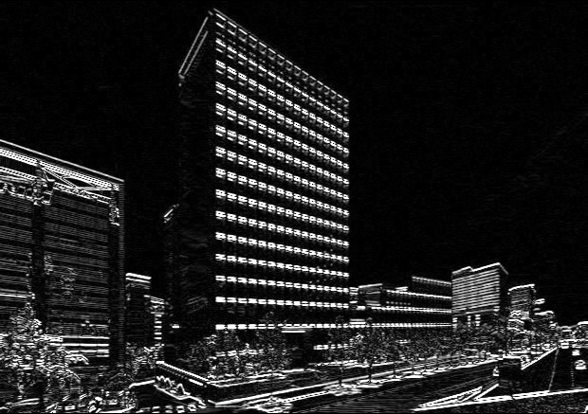


Corner detection
이미지 단위 수행
- Sobel을 이용해 Gradient 계산 ( kernel size : 3x3 )
$$DoG(x)$$
$$DoG(y)$$

Slide 17
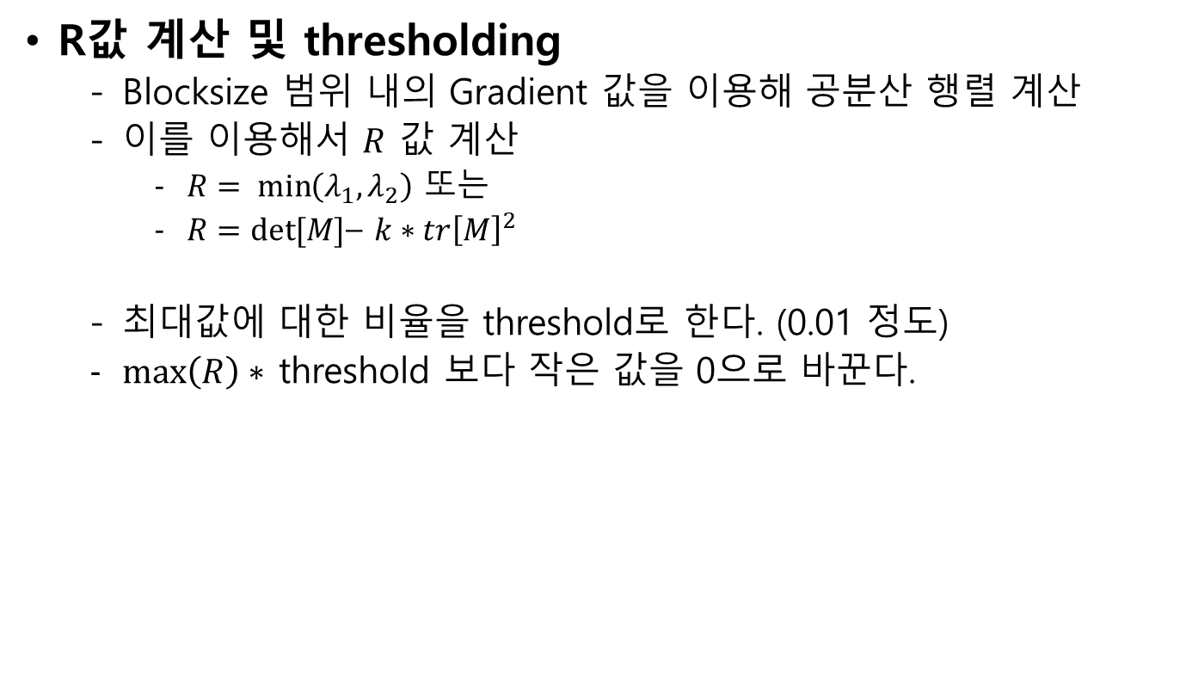
Corner detection
R값 계산 및 thresholding
Blocksize범위 내의 Gradient 값을 이용해 공분산 행렬 계산
이를 이용해서 $R$값 계산
$R= \min\left(λ_{1},λ_{2}\right)$또는
$R=det⁡[M]$– $k∗tr{\left[M\right]}^{2}$
최대값에 대한 비율을 threshold로 한다. (0.01 정도)
$\max\left(R\right)∗$threshold 보다 작은 값을 0으로 바꾼다.

Slide 18
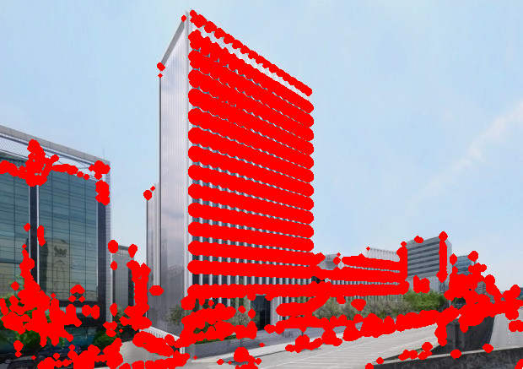
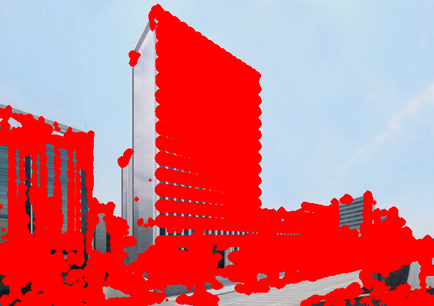


Corner detection
R값 계산 및 thresholding
- Threshold : 0.01로 수행 결과
$R=det⁡[M]$– $k ∗ tr{\left[M\right]}^{2}$
$$R= \min\left(λ_{1},λ_{2}\right)$$

Slide 19
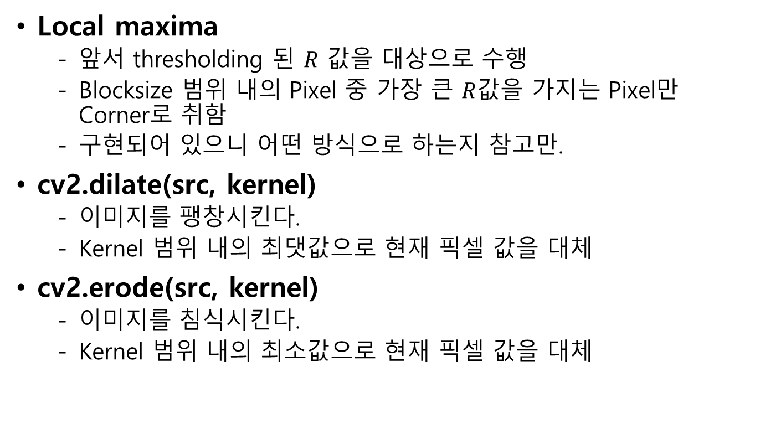
Corner detection
Local maxima
앞서 thresholding된 $R$값을 대상으로 수행
Blocksize범위 내의 Pixel 중 가장 큰 $R$값을 가지는 Pixel만 Corner로 취함
구현되어 있으니 어떤 방식으로 하는지 참고만.
cv2.dilate(src, kernel)
이미지를 팽창시킨다.
Kernel 범위 내의 최댓값으로 현재 픽셀 값을 대체
cv2.erode(src, kernel)
이미지를 침식시킨다.
Kernel 범위 내의 최소값으로 현재 픽셀 값을 대체

Slide 20
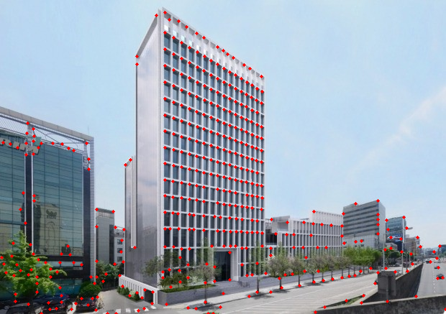
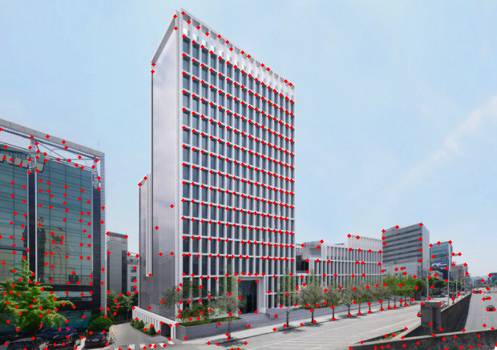
Corner detection
Local maxima
- 11x11 blocksize 내의 Local maxima를 구한 결과
$R=det⁡[M]$– $k ∗ tr{\left[M\right]}^{2}$
$$R= \min\left(λ_{1},λ_{2}\right)$$

Slide 21
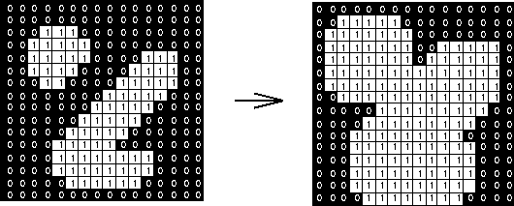
내장 함수
cv2.dilate(src, kernel)
이미지를 팽창시킨다.
Kernel 범위 내의 최댓값으로 현재 픽셀 값을 대체
3x3 kernel을 사용한 dilate 수행 예시

Slide 22
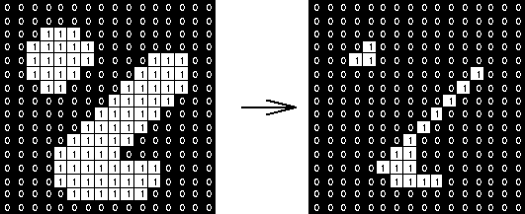
내장 함수
cv2.erode(src, kernel)
이미지를 침식시킨다.
Kernel 범위 내의 최소값으로 현재 픽셀 값을 대체
3x3 kernel을 사용한 erode 수행 예시

Slide 23
내장 함수
np.linalg.eigvals(M)
M : 고유 값을 구할 행렬
Return : M에 대한 고유 값 N개 반환

Slide 24
내장 함수
cv2.cornerHarris(src, blockSize, ksize, k)
Src : corner detection을 수행 할 이미지
blockSize : 고유 벡터, 고유 값을 계산할 때 고려할 주변 blockSize
Ksize : Gradient를 구하는데 있어서 내부적으로 Sobel mask를 사용하는데, 이때 kernel size
K : 경험적 상수 K
Return : 해당 지점에 대한 Corner response
따라서 cor=cv2.cornerHarris(src, blockSize, ksize, k) 수행 후
Src[cor < 0.1 * cor.max()] = 0 과 같이 threshold

Slide 25
과제
과제
Corner detection과 eigenvector와 관련된 내장 함수 사용하지 않고 corner detection 구현
Harris corner detection 구현
Harris 방식, Kanade & Tomasi 방식 모두 구현
이미지 단위의 연산 (픽셀 단위의 연산 X)
Gradient 구하는 방식을 DoG, Sobel 둘 다 구현
- 구현만 해 두고 하나를 주석처리
Cv2.GaussianBlur, Sobel 내장함수 사용 가능
Harris corner detection의 수학적인 부분에 대한 것은 Word 파일을 참조.
평균 빼주는 과정 수행, 미수행 상관 없음
Notes:
1주차와 마찬가지로 못하겠으면 내장함수로 제출. 그럼 1점.

Slide 26
과제
보고서
내용 :
이름, 학번, 학과
구현 내용 : 구현 내용 및 방법에 대한 설명
이유 : 본인이 구현한 방법을 선택한 이유
느낀 점 : 어려운 부분, 혹은 느낀 점
과제 난이도 : 개인적으로 생각하는 난이도 및 이유
.pdf 파일로 저장해 제출
파일이름 :
20xxxxxxx_이름_5주차_과제.pdf
Notes:
다른이름으로 저장하면 pdf로 저장할수있음 참고

Slide 27
과제
제출기한
10월 21일 23시 59분까지
추가 제출 기한
10월 22일 0시 10분까지 (최대 점수 9점, 과제 점수 -1점)
10월 22일 0시 20분까지 (최대 점수 8점, 과제 점수 -2점)
10월 22일 0시 30분까지 (최대 점수 7점, 과제 점수 -3점)
10월 22일 0시 40분까지 (최대 점수 6점, 과제 점수 -4점)
10월 22일 0시 50분까지 (최대 점수 5점, 과제 점수 -5점)
10월 28일 23시 59분까지 (최대 점수 4점, 과제 점수 -6점)
Notes:
점수표.

Slide 28
과제
Harris corner detection 구현
채점 기준
Corner를 잘 검출하는가
이미지 단위의 연산을 수행하는가
제출 파일
- my_HCD.py, my_edgeDetector.py, my_filtering.py, building.jpg 파일
.pdf 보고서 파일
- 위의 파일을 압축해서 [20xxxxxxx_이름_5주차_과제.zip]으로 제출

